Slide 1
Физико – математический
КВН
для 9 - 11 классов
2016 г.
МАОУ «Лицей №142 г.Челябинска»
Учитель математики: Тельминова Ю.В.

Slide 2
Визитка

Slide 3
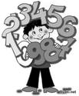
1.Разминка

Slide 4
2. Математическая
эстафета

Slide 5
3. Пантомима

Slide 6
4. Заморочки из
бочки
3
5
7
1
2
4
8
6

Slide 7
В древности такого термина не было. Его ввёл в 17 веке французский математик Франсуа Виет, в переводе с латинского он означает «спица колеса». Что это за математическое понятие?
Радиус

Slide 8
2. Чтоб окружность верно счесть,
Надо только постараться.
И запомнить всё как есть:
Три – четырнадцать – пятнадцать –
Девяносто два и шесть.
О чём речь?
Число π

Slide 9
3. Слово, которым обозначается это понятие, в переводе с греческого означает «натянутая тетива». О каком понятии идёт речь?
Гипотенуза

Slide 10
4. Перед вами верёвка, на которой сделаны метки, делящие её на 12 равных частей. Для чего использовали такую верёвку древние египтяне?
Древние египтяне использовали такую верёвку для построения прямых углов: они связывали концы верёвки и растягивали на земле с помощью кольев в виде треугольника со сторонами 3, 4, 5, тогда угол между сторонами 3 и 4 оказывался прямым.

Slide 11
5. Что больше: сумма или произведение всех цифр?
Сумма

Slide 12
6. В Древнем Риме использовалось много приспособлений для счёта – пальцы, узлы на верёвке, камешки в желобке, зарубки на палке. Одно из этих приспособлений называлось «калькулюс», от которого произошло слово «калькулятор». Что называлось этим словом?
Камешки

Slide 13
7. В Вавилонских табличках это число изображалось в виде сдвоенного угла. Индийцы называли его словом «сунья» (пустое), арабы перевели его соответствующим словом «ас – сыфр» О каком числе идёт речь?
Ноль

Slide 14
8. В 12 – этажном доме есть лифт. На первом этаже живёт всего 2 человека, от этажа к этажу количество жильцов увеличивается вдвое. Какая из кнопок в лифте этого дома нажимается чаще других?
1

Slide 15
5. Домашнее задание

Slide 16
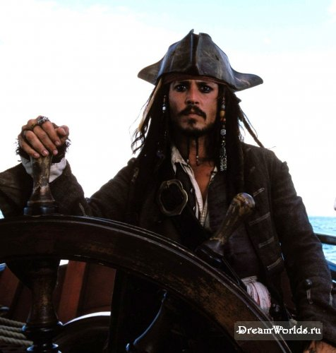
6. Конкурс капитанов
Как песня не может прожить без баяна, так команда не может без капитана!!!!!
1
2
3

Slide 17
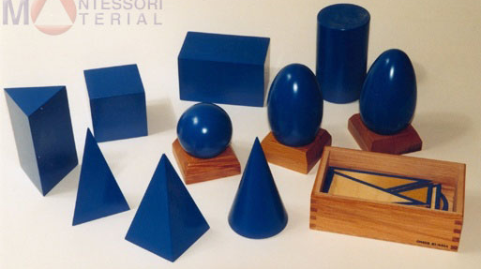
1. Задание на внимание

Slide 18
2. Черный ящик

Slide 19
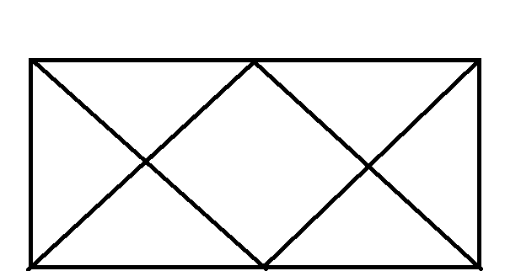
3. Задание на зоркость
Сколько треугольников на чертеже?
12

Slide 20
7. Музыкальный аукцион

Slide 21
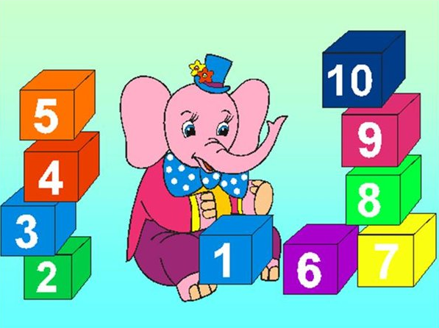
8. Коллективный
счет

Slide 22
9. Музыка нас
связала
Физики:

Slide 23
9. Музыка нас
связала
Математики:

Slide 24
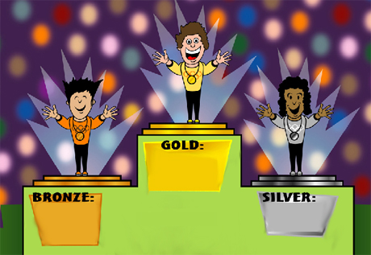
ПОЗДРАВЛЯЕМ ПОБЕДИТЕЛЕЙ!!!

Slide 25
Математика, царица всех наук, и ее подруга физика прощаются с вами!
До свидания, ребята!

